Slide 1
CAS CLINIQUE
ATELIERS DE NEURORADIOLOGIE DIAGNOSTIQUE DE LA SFNR
NICE 28-29 JUIN 2026
DR MAHA MAHMOUD
Pas de conflit d’intérêt

Slide 2
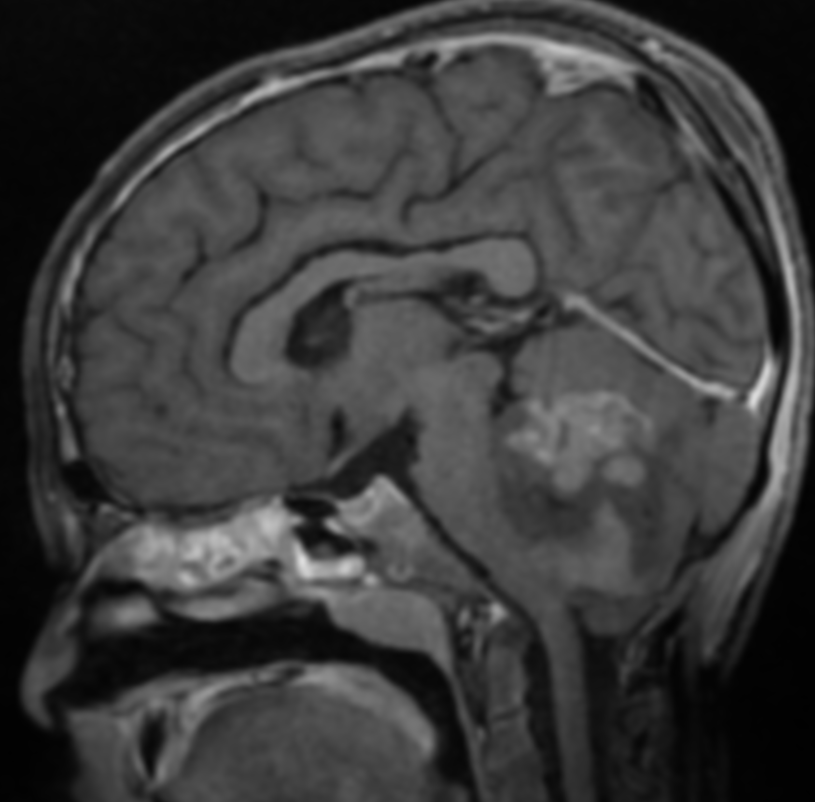
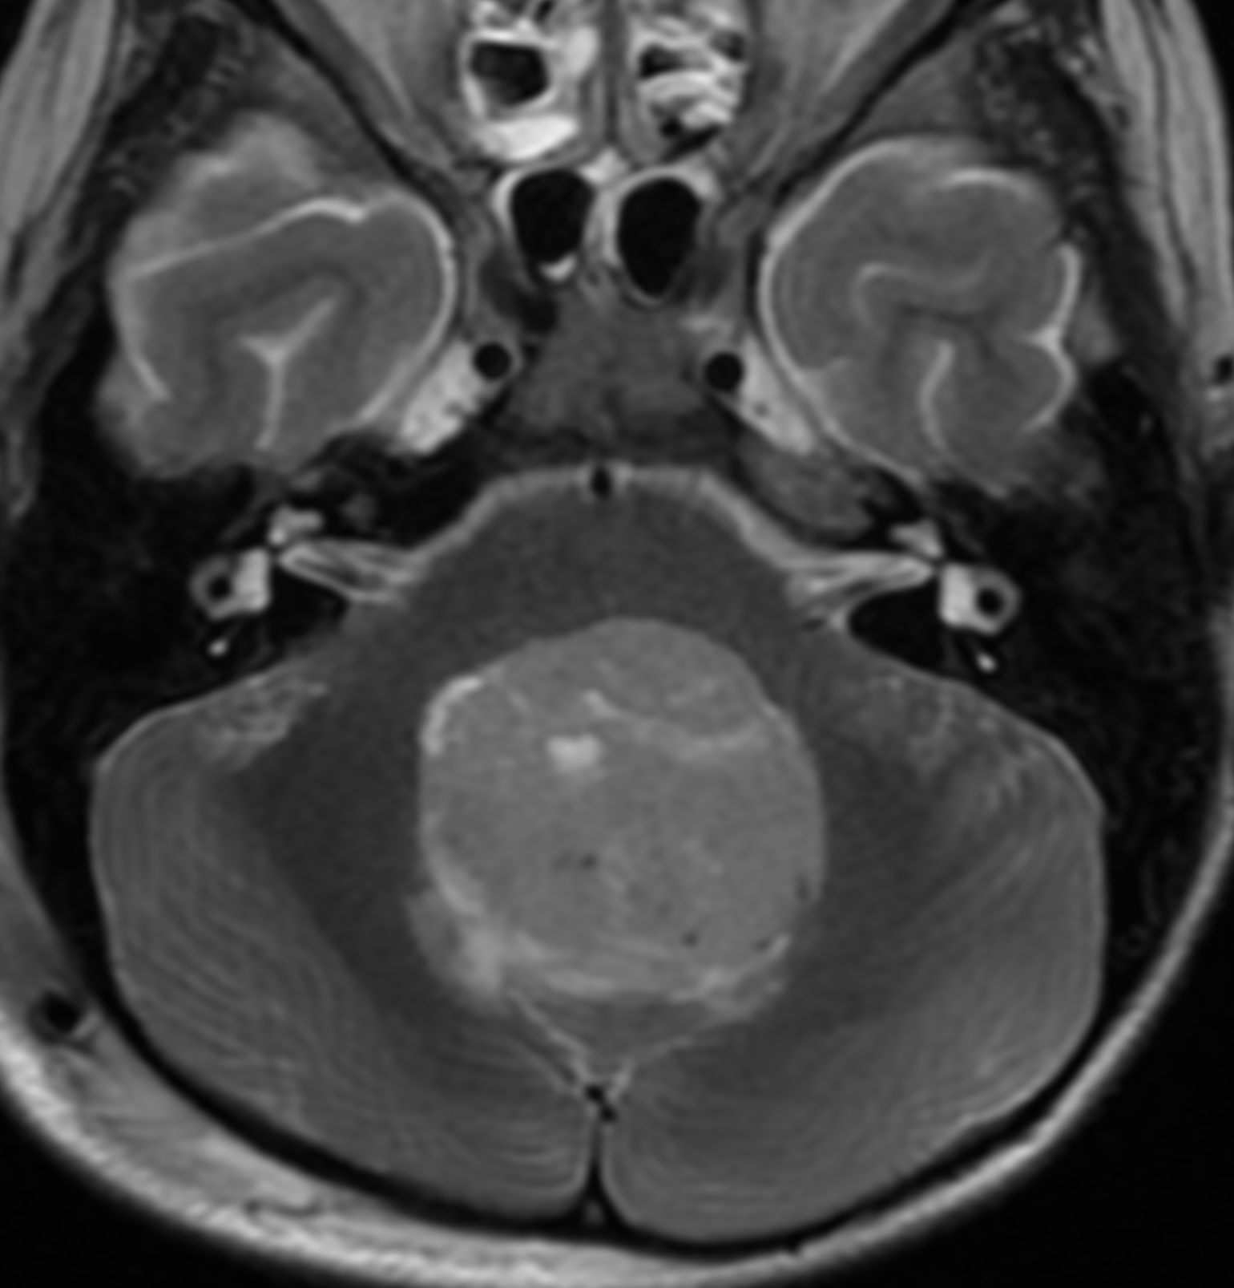
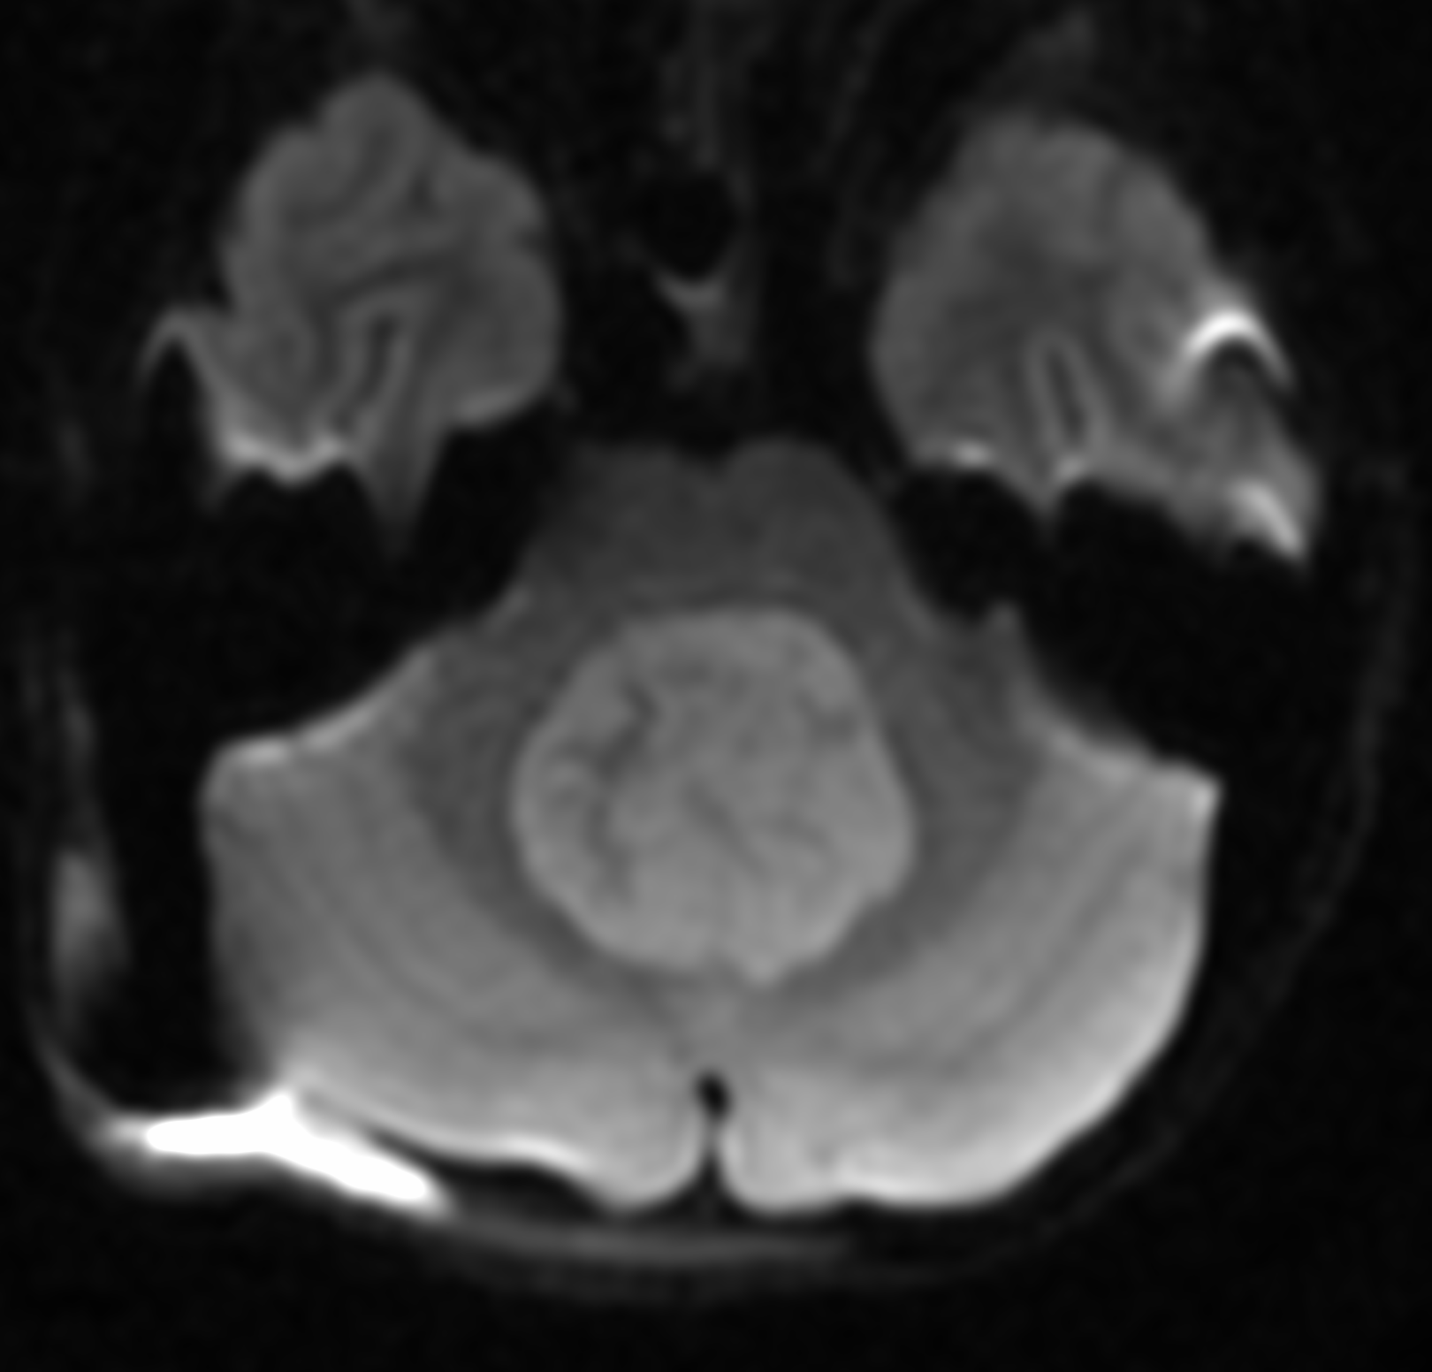
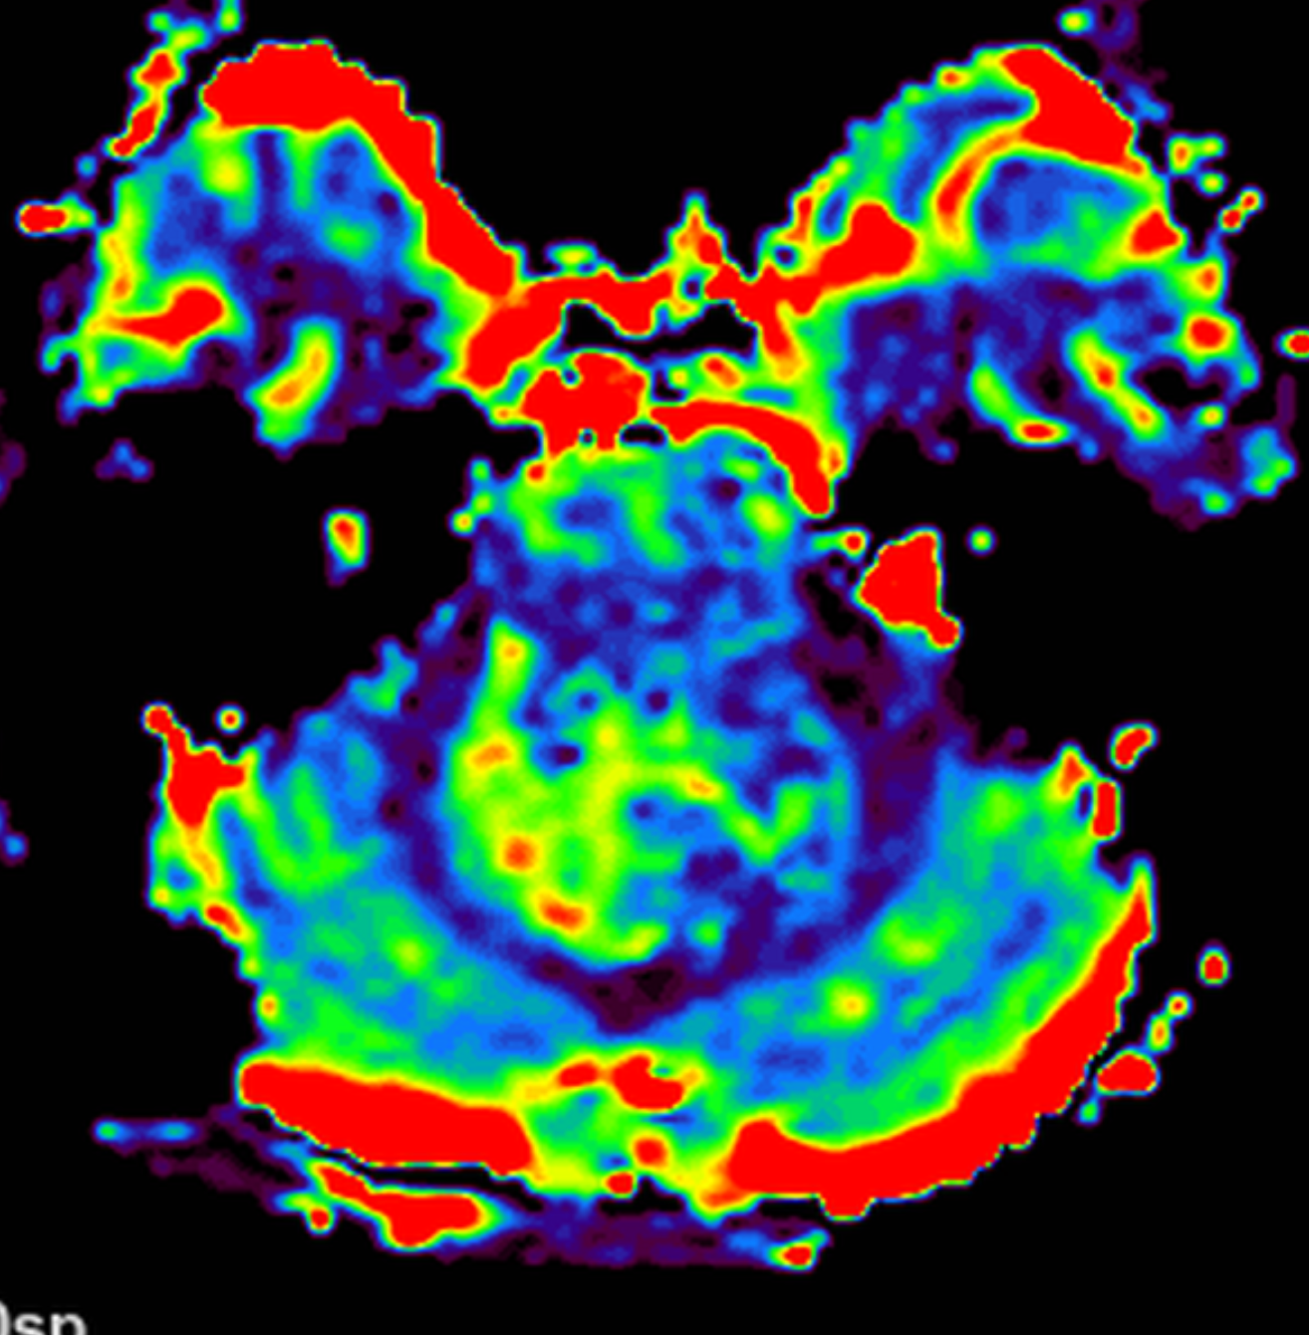
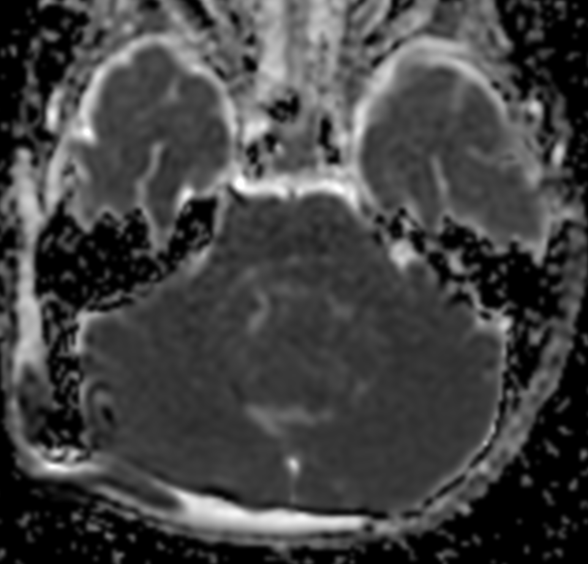
Enfant 7 ans, tumeur de la fosse postérieure

Slide 3
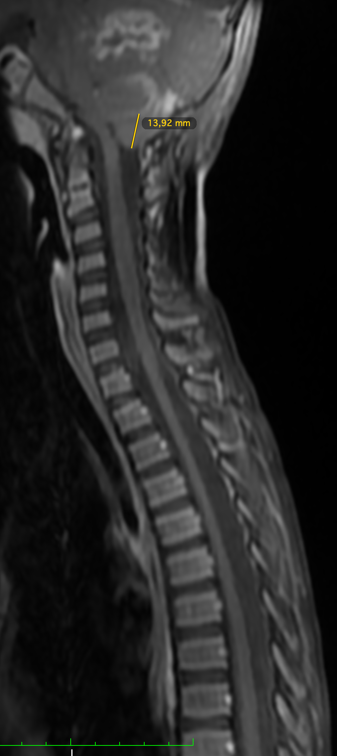
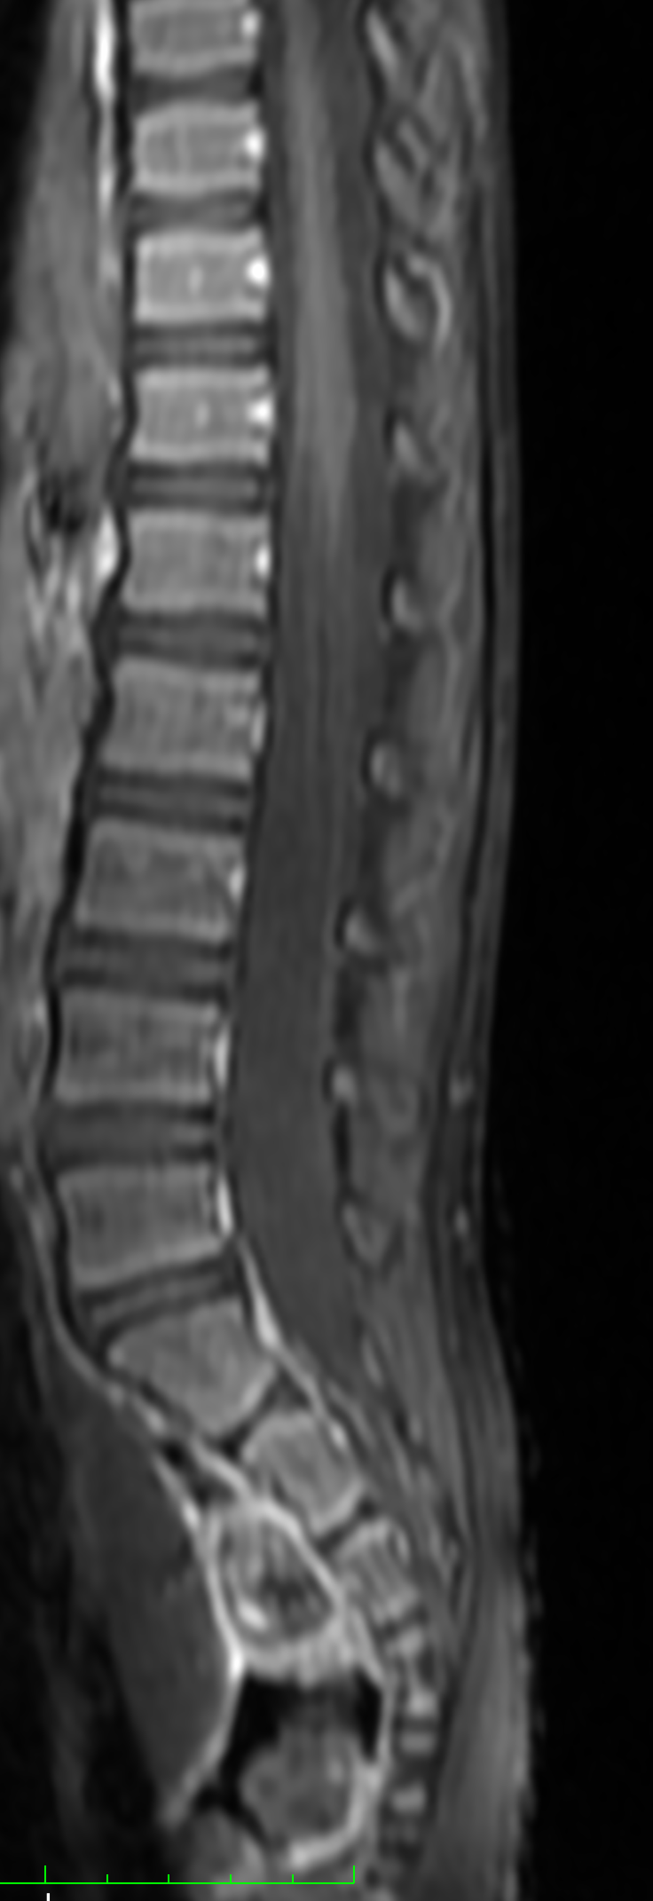

Slide 4
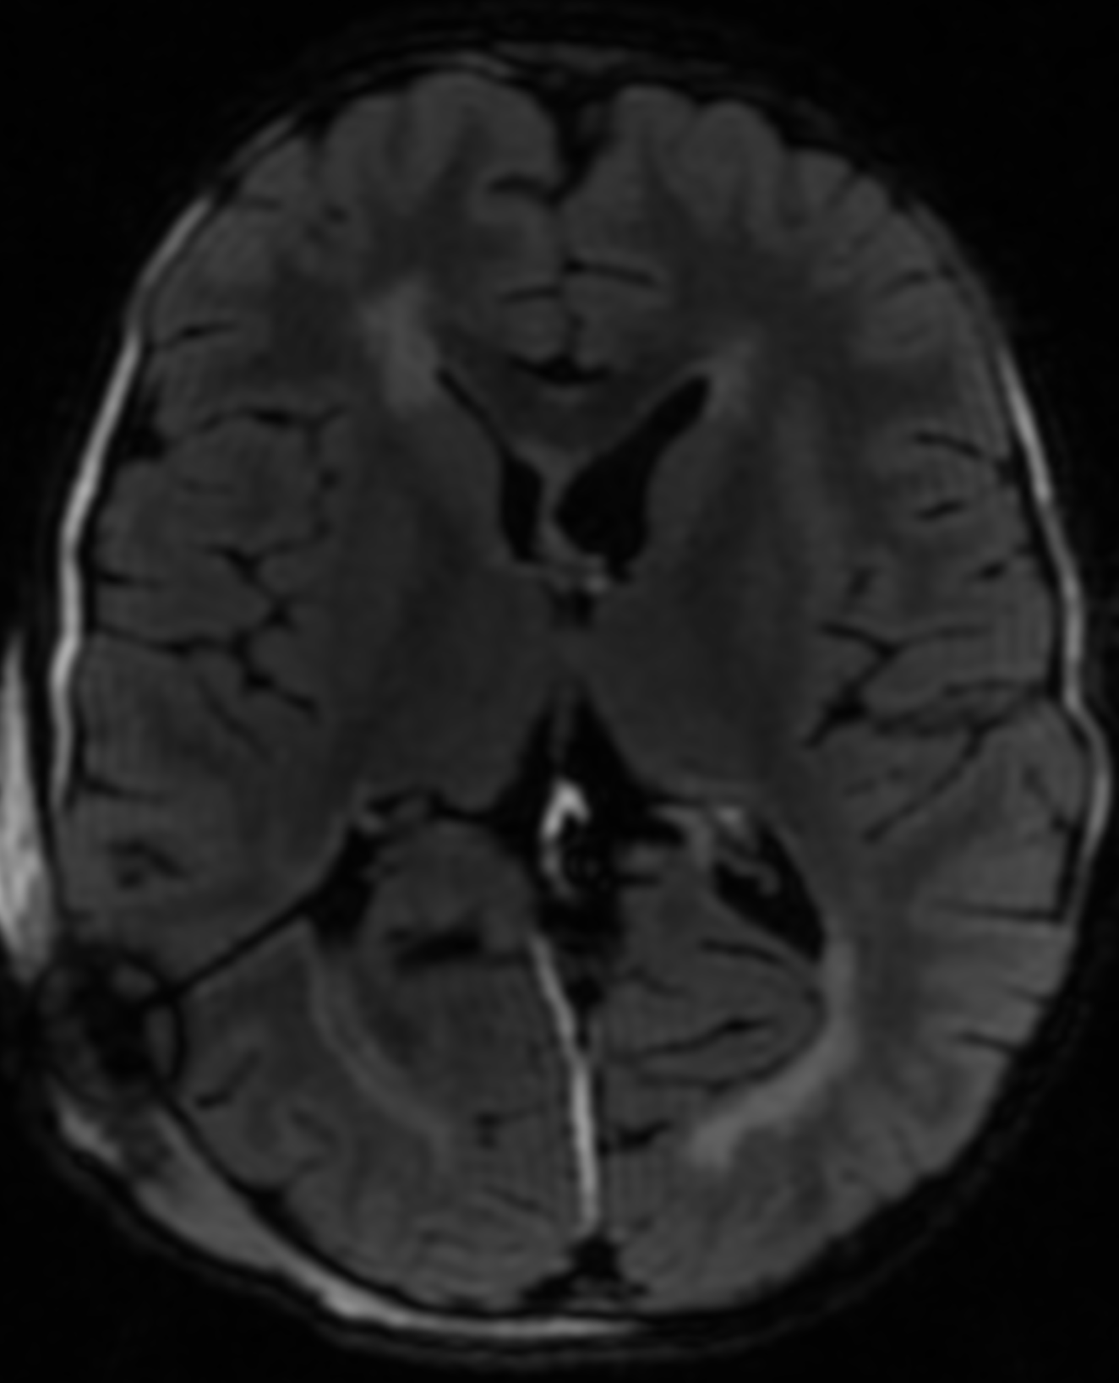
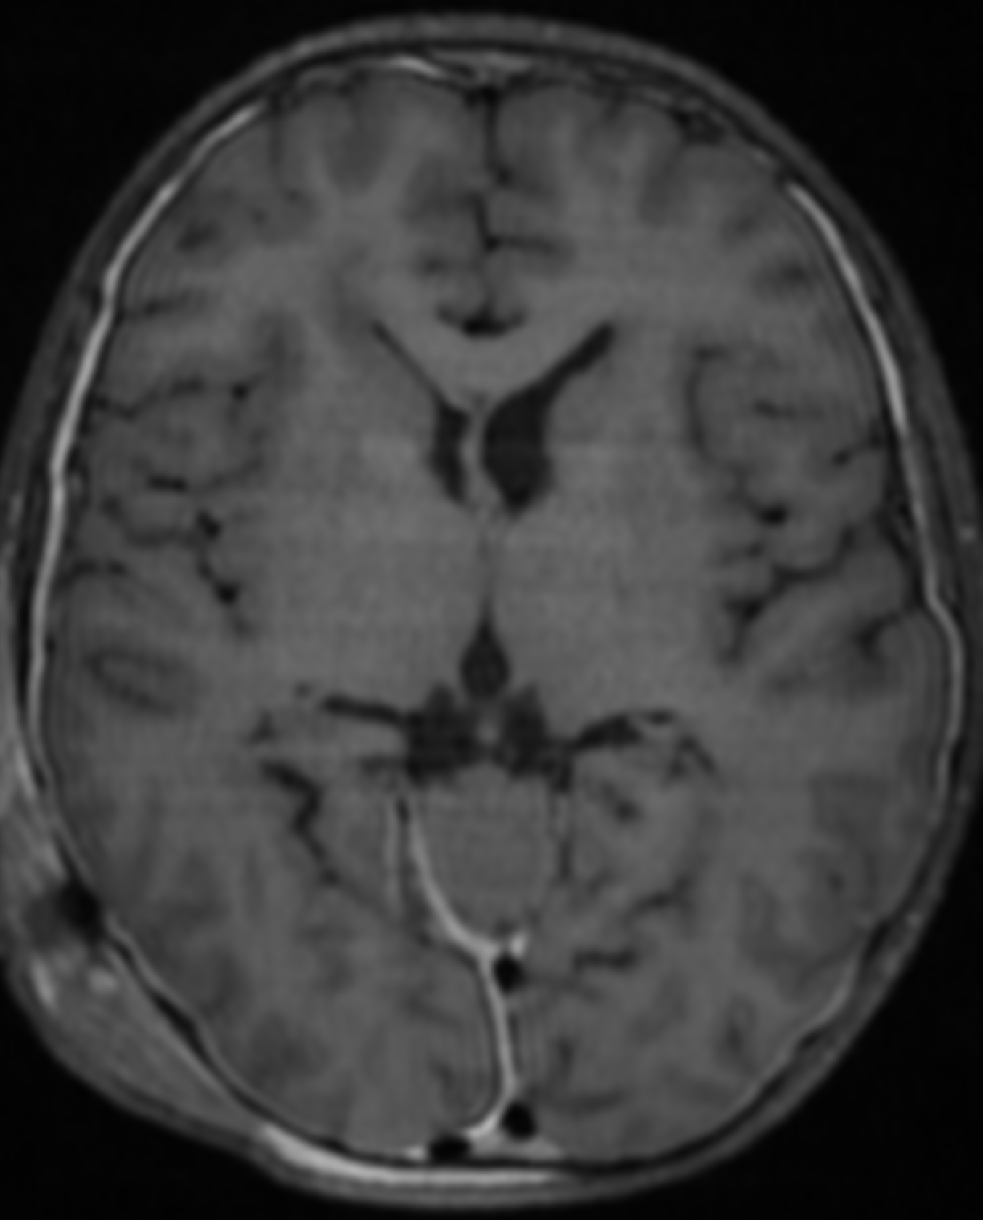
DVP mise en place la veille de l’IRM

Slide 5
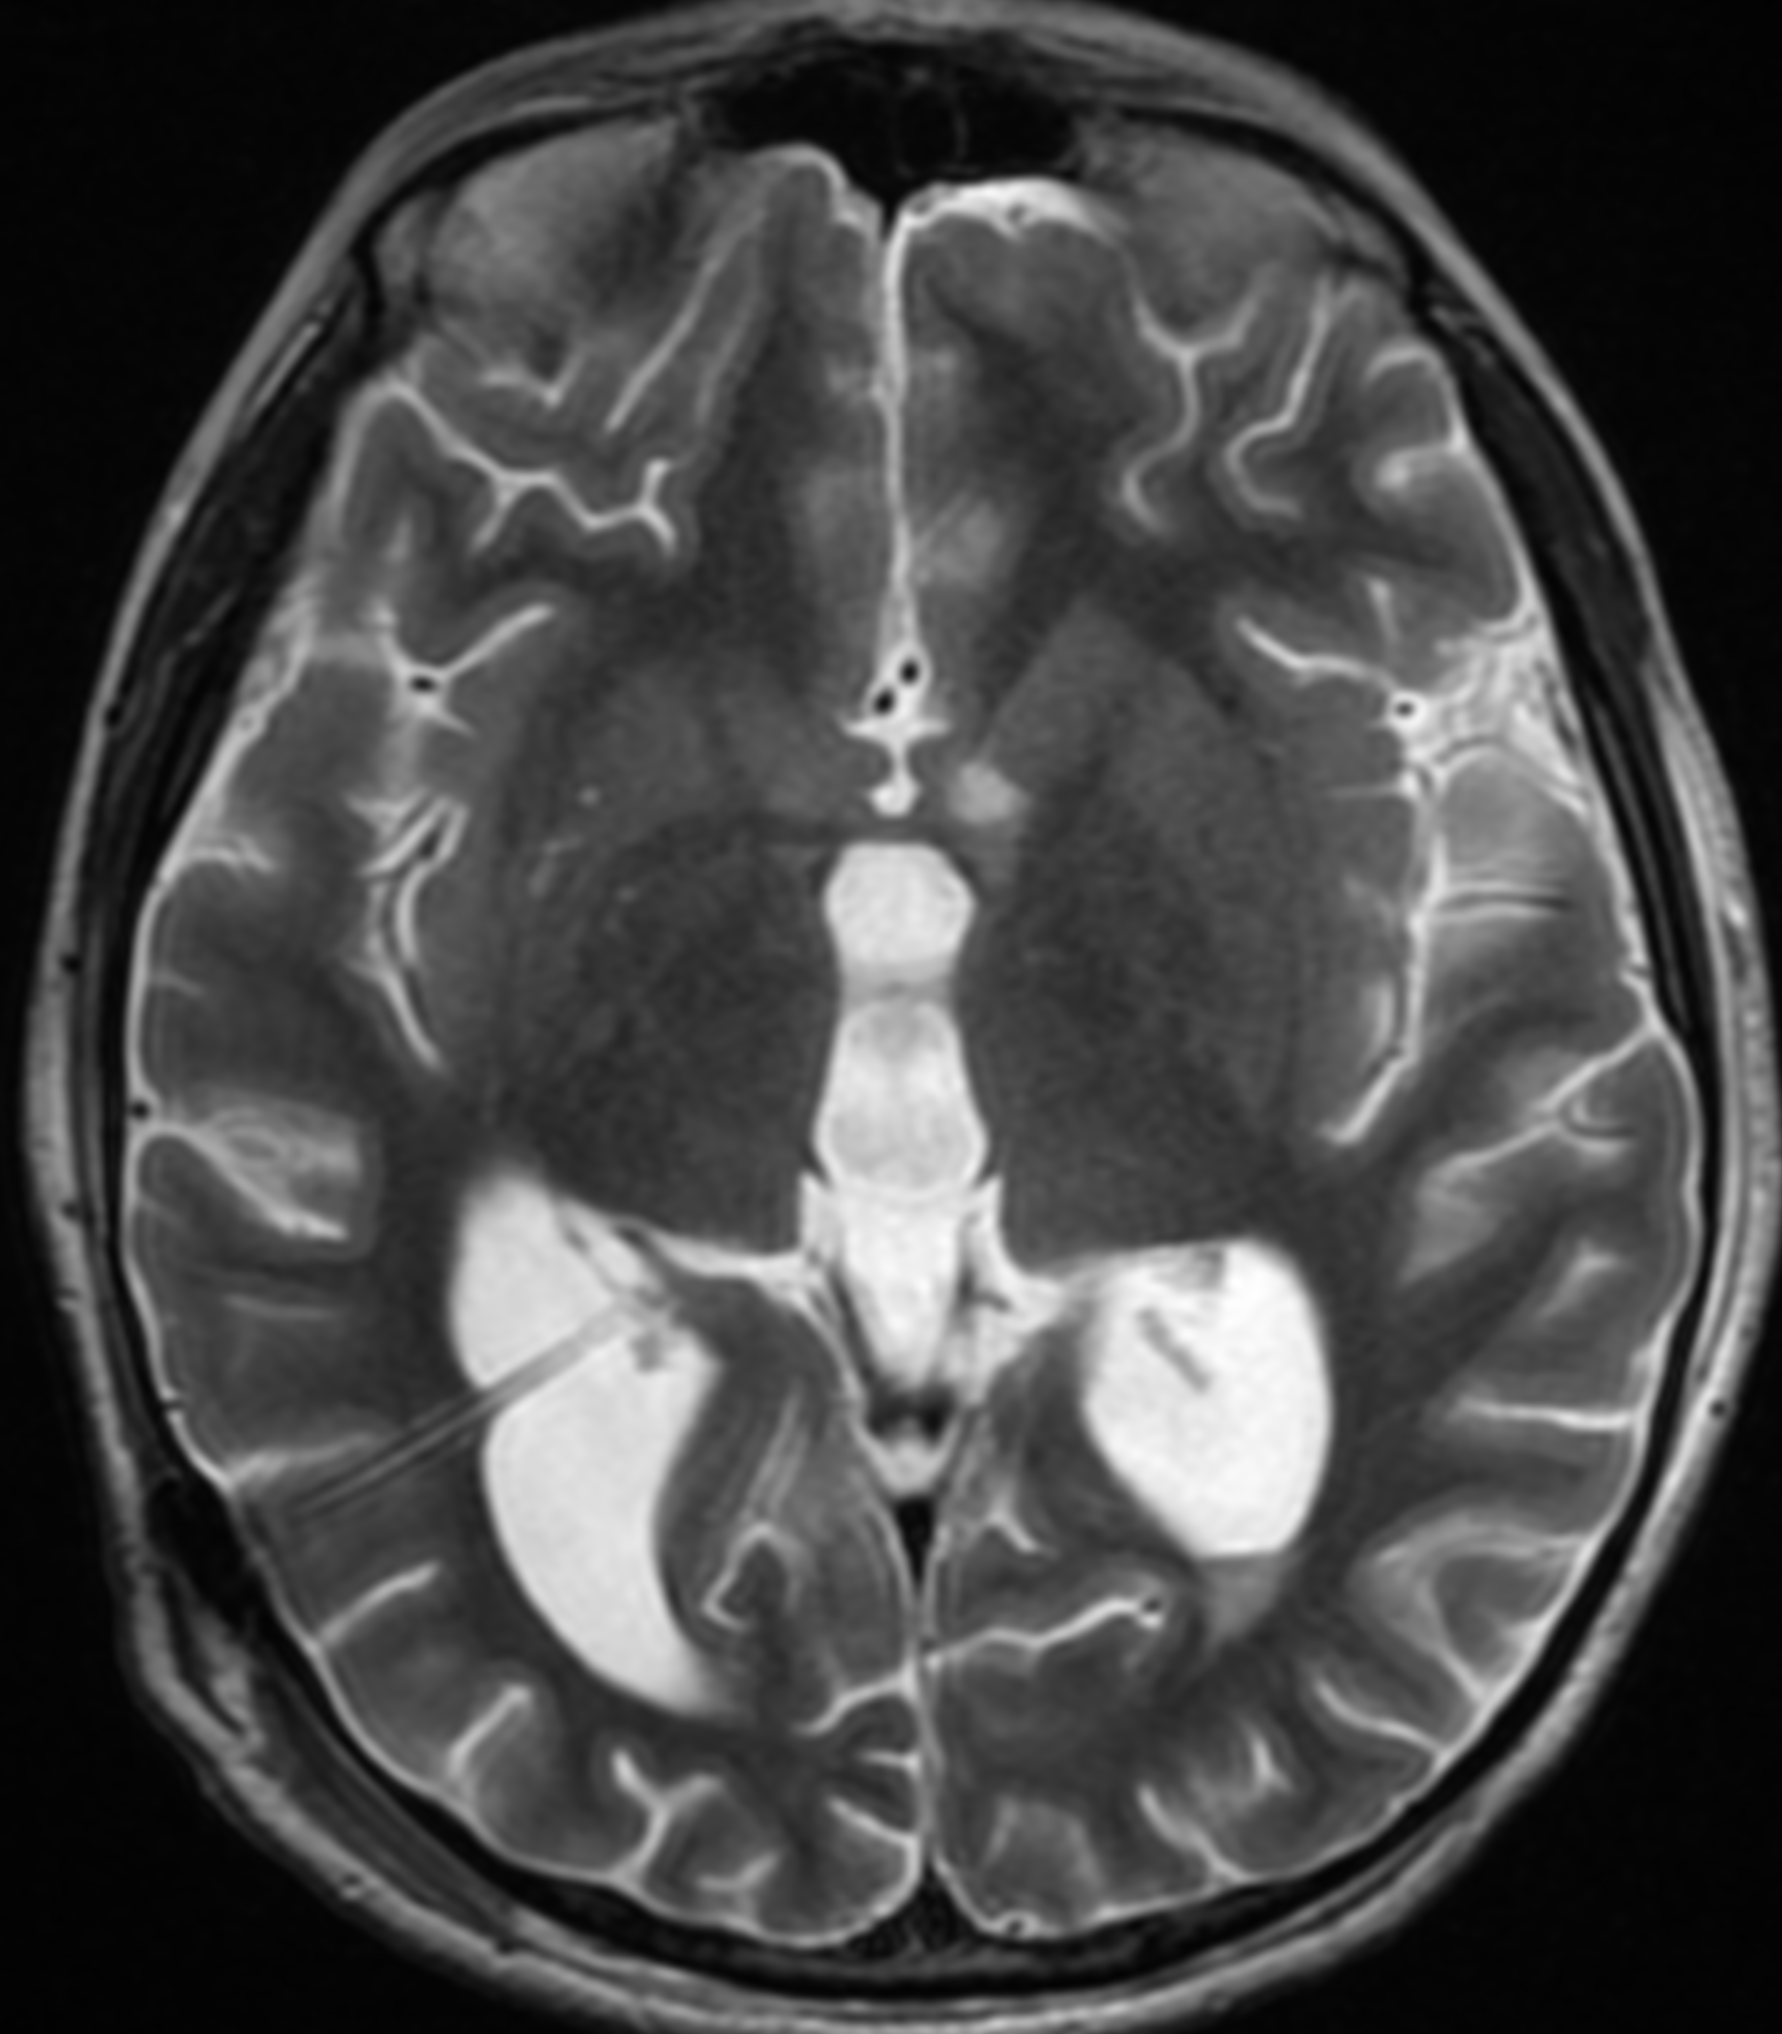
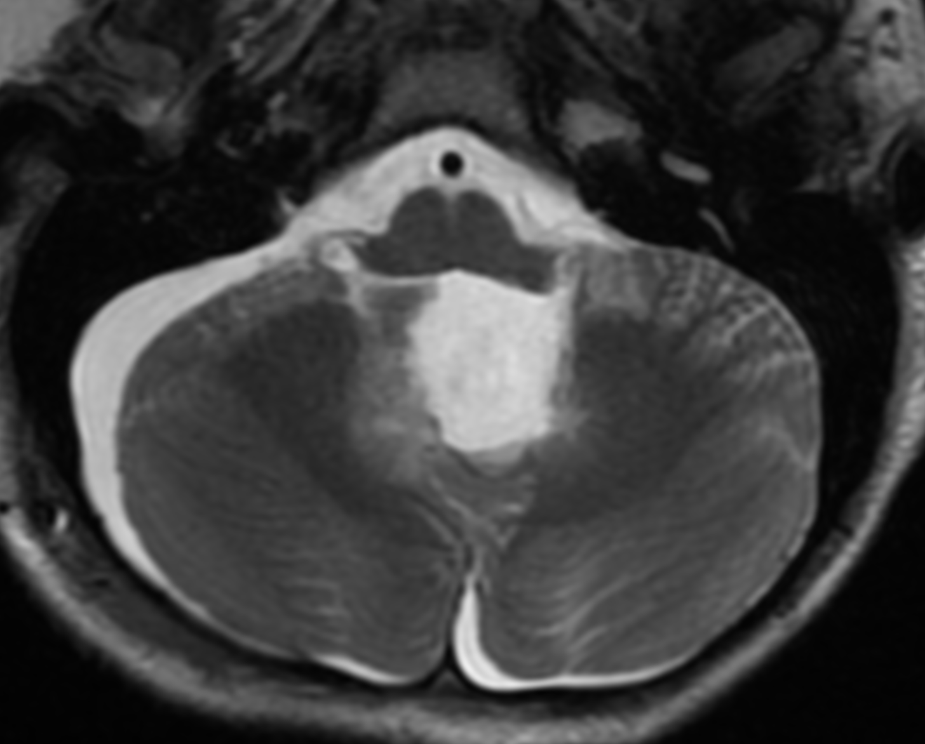
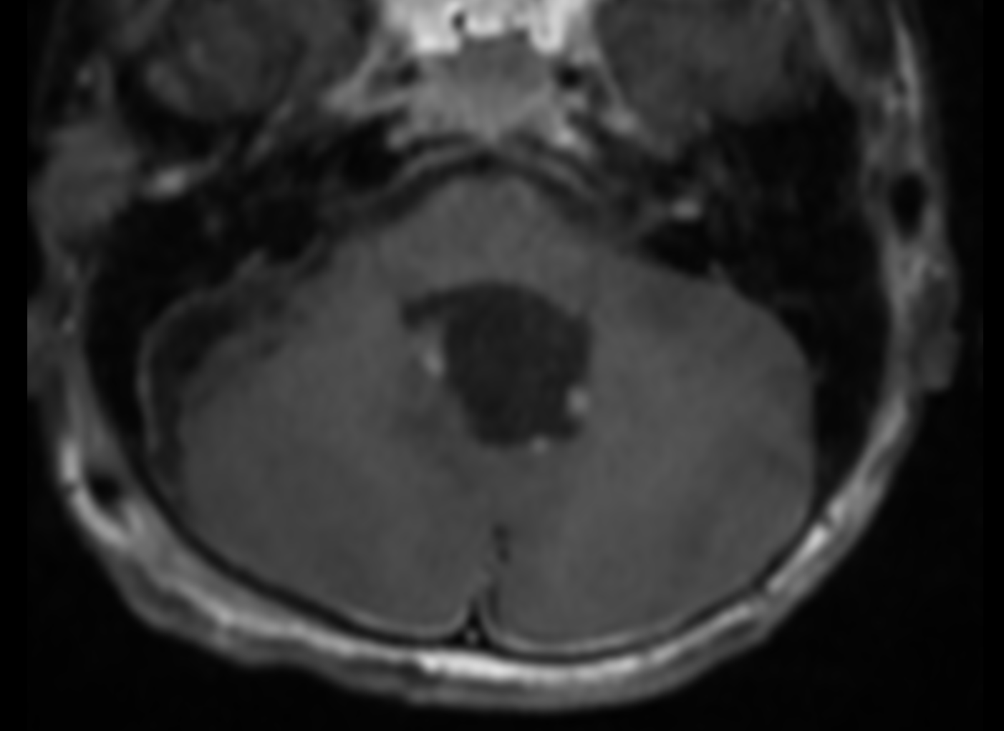
Contrôle j3 post-opératoire 05/01/2026
Exérèse macroscopiquement complète le 02/01/2026
Médulloblastome groupe 4 anaplasique

Slide 6
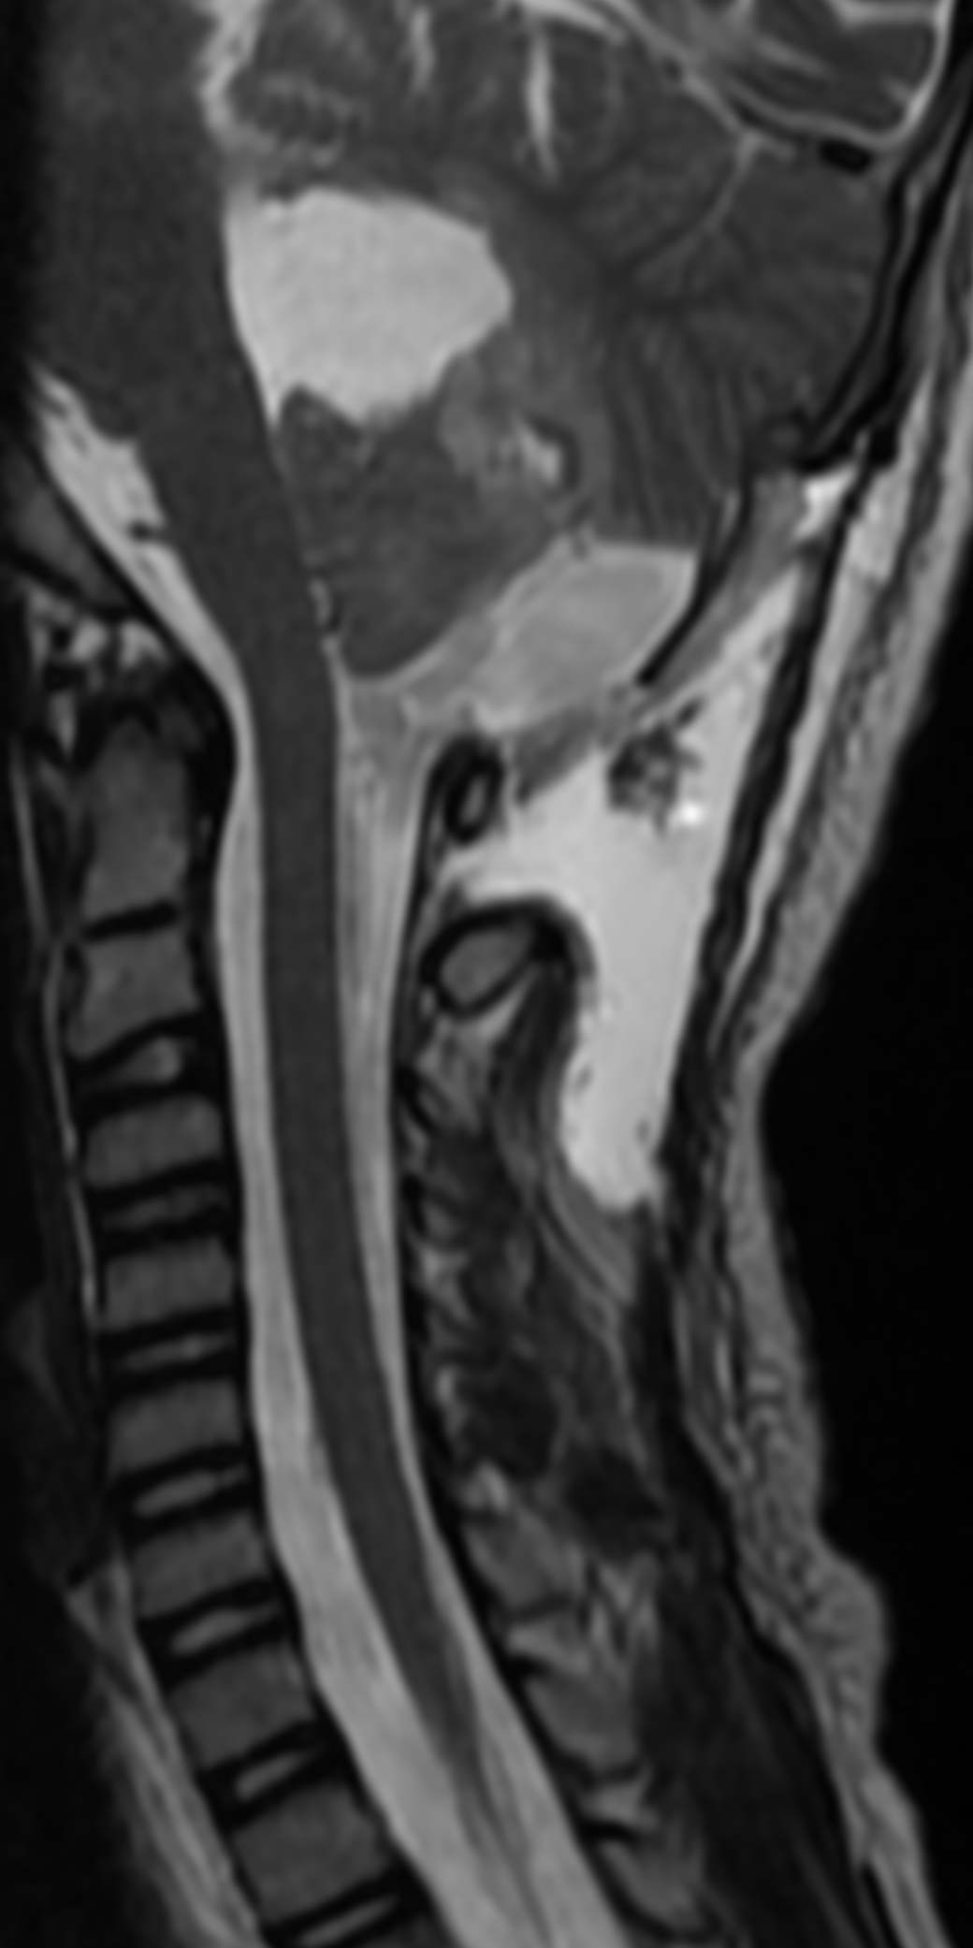
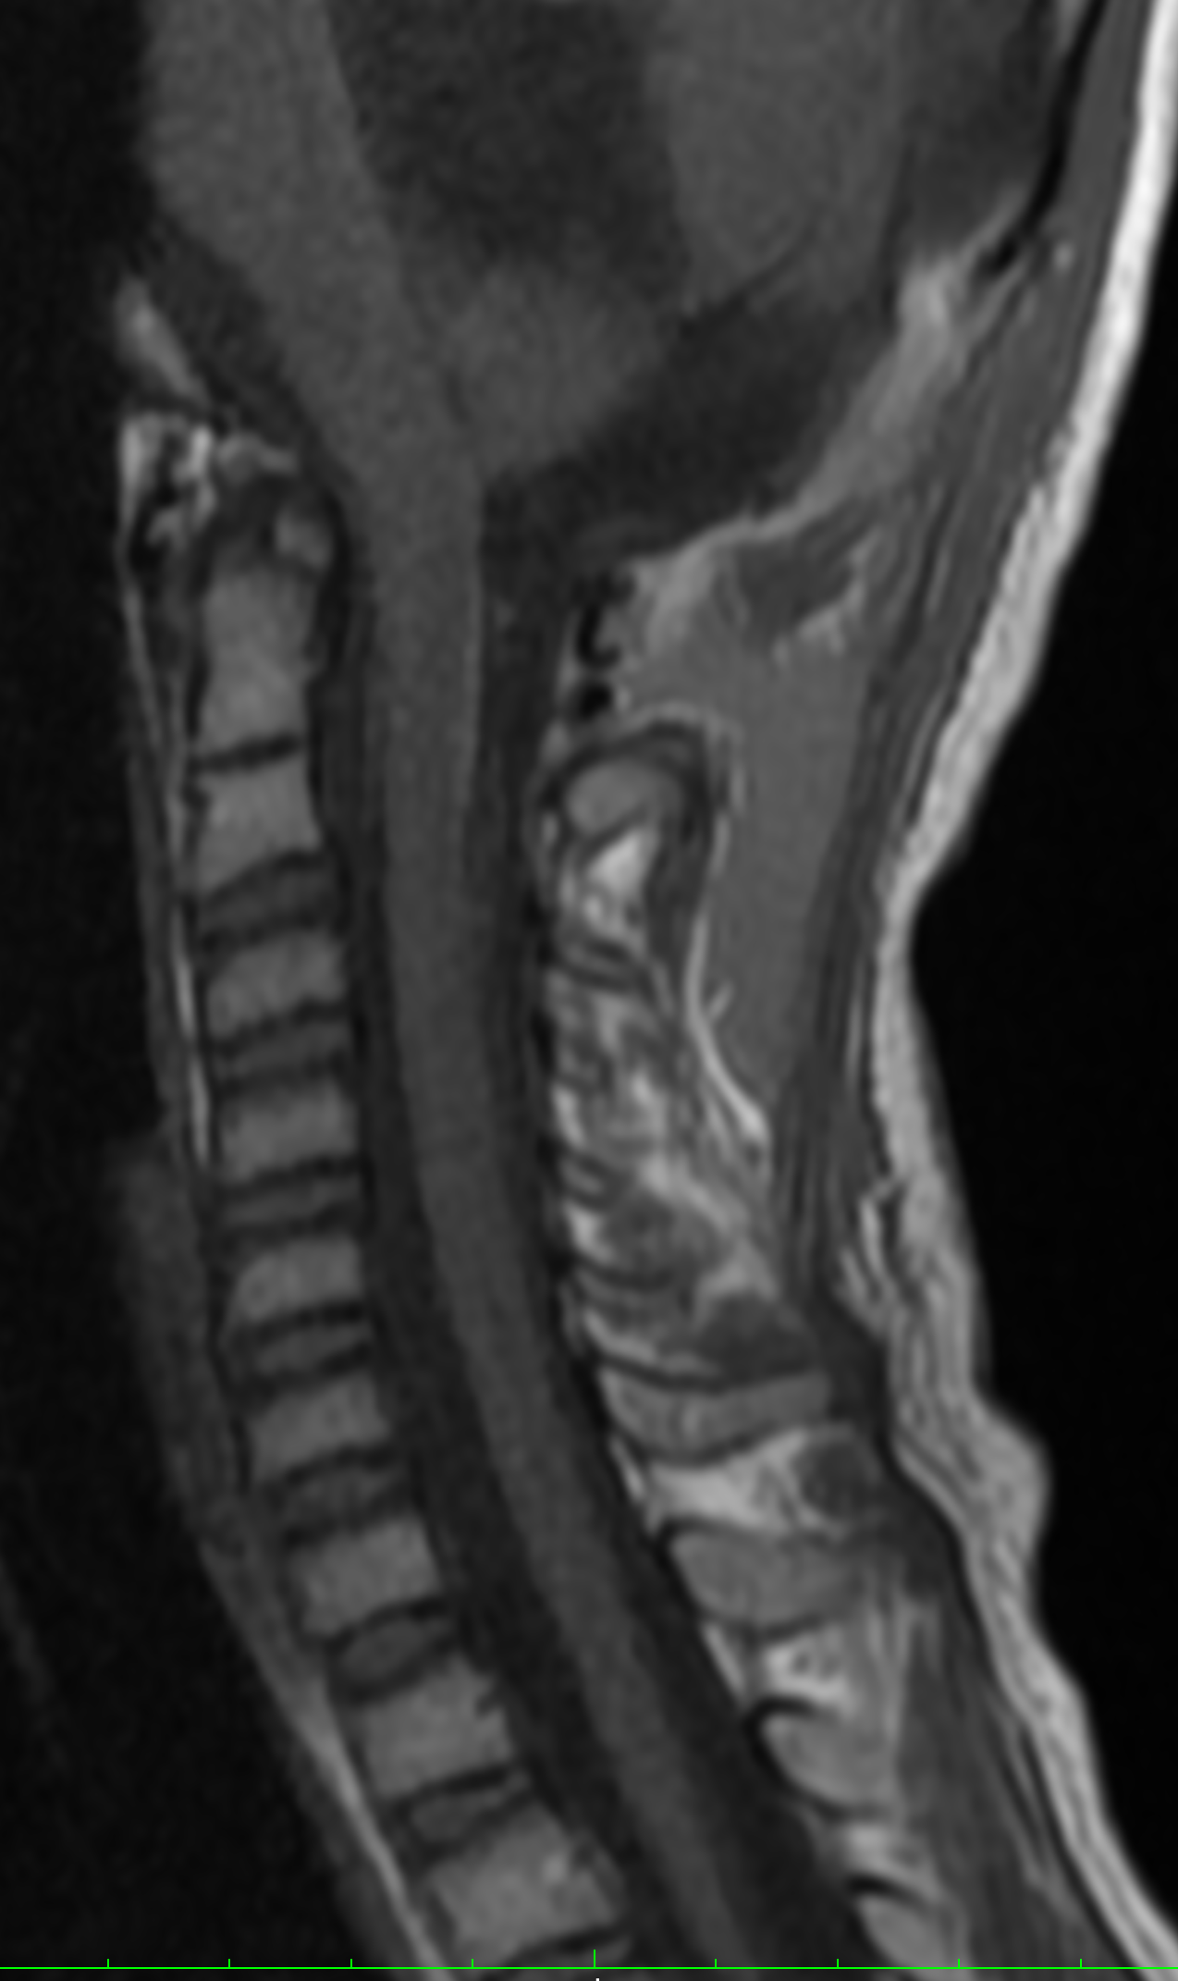
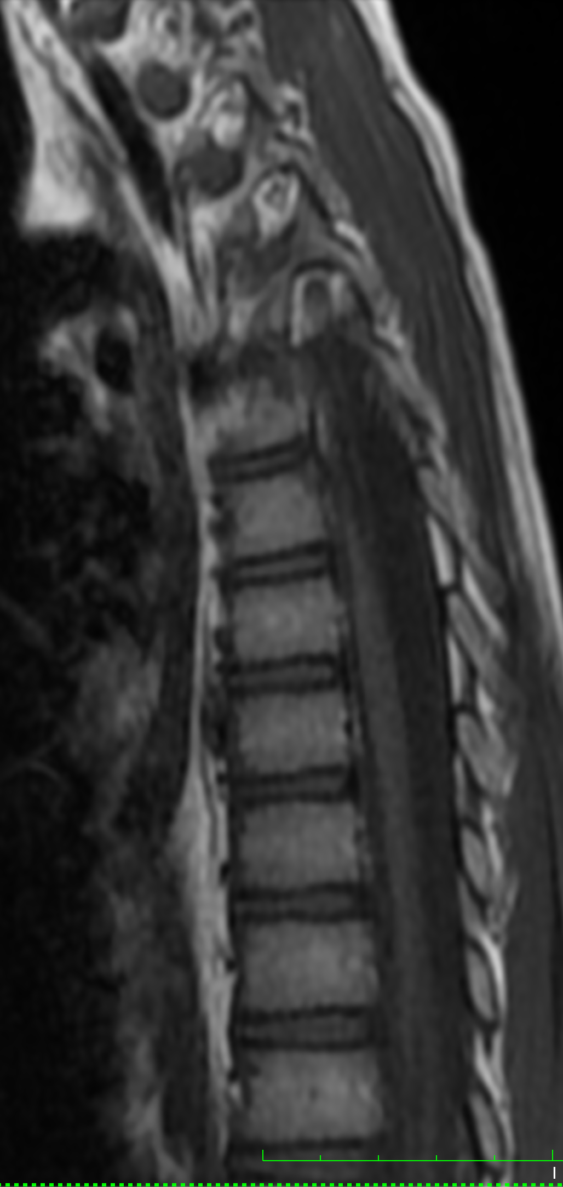
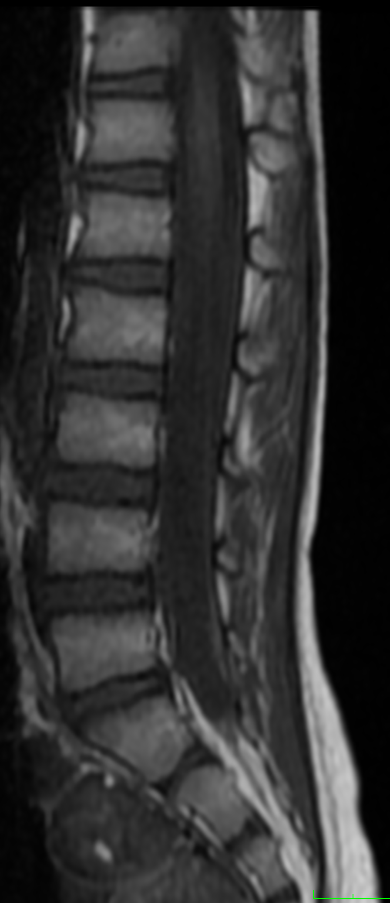

Slide 7
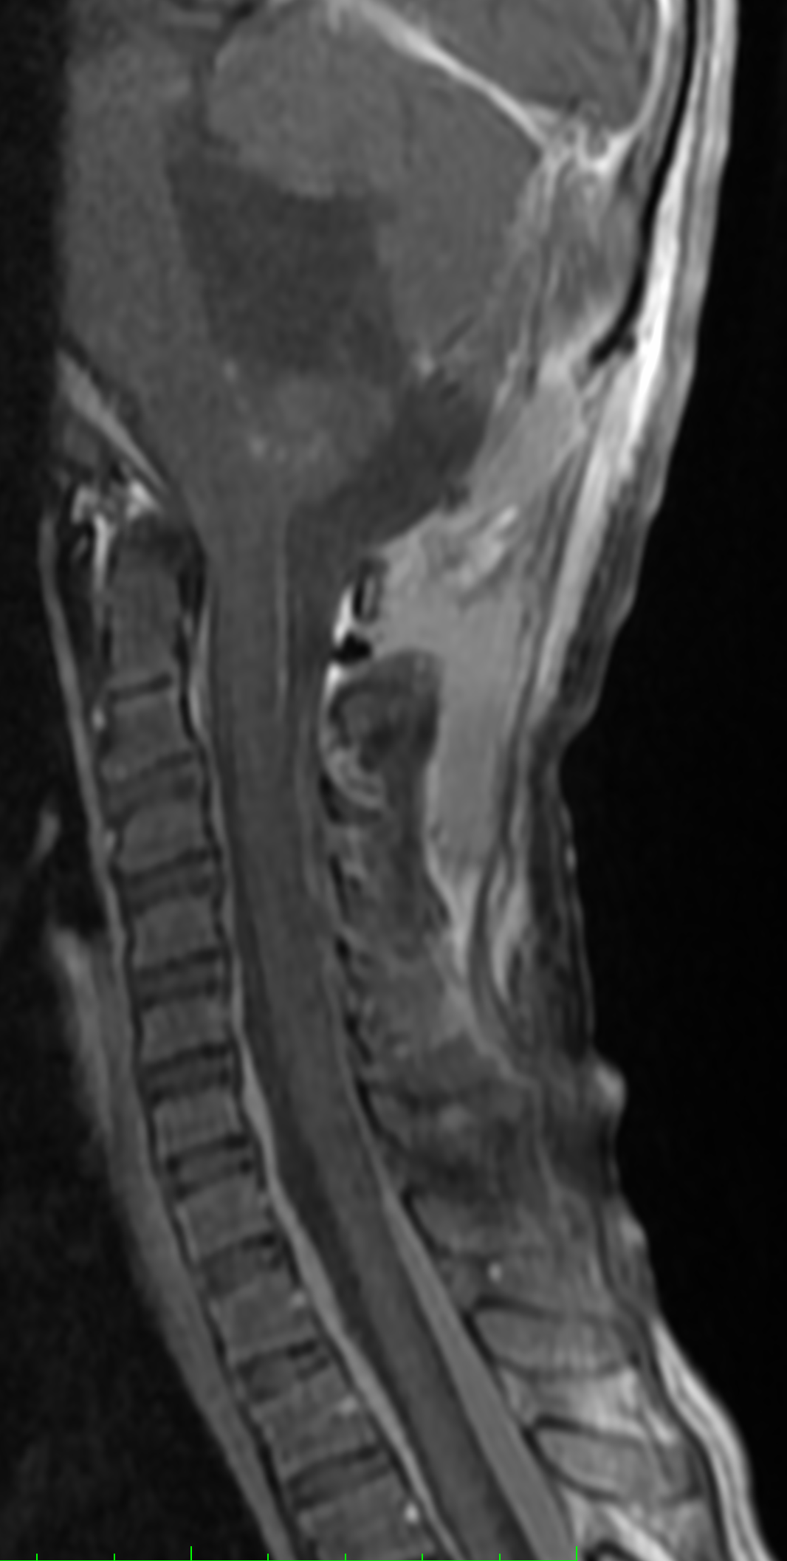
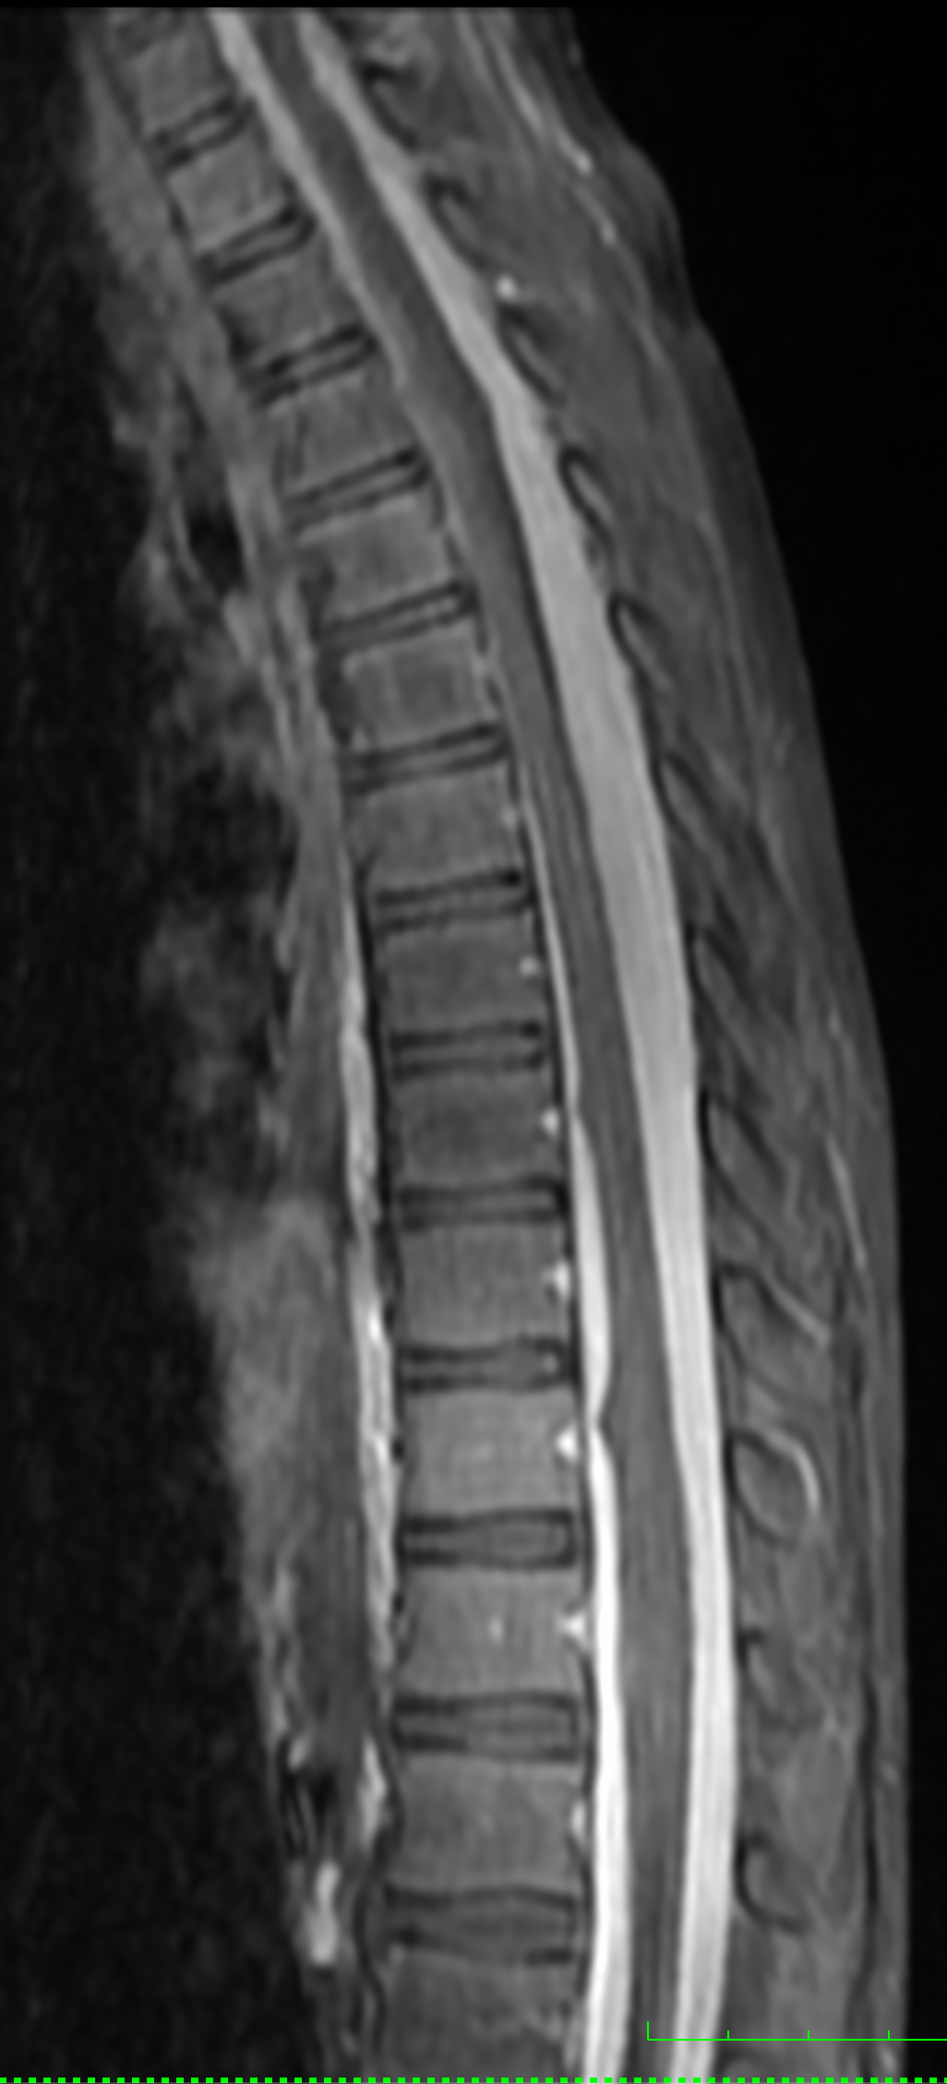
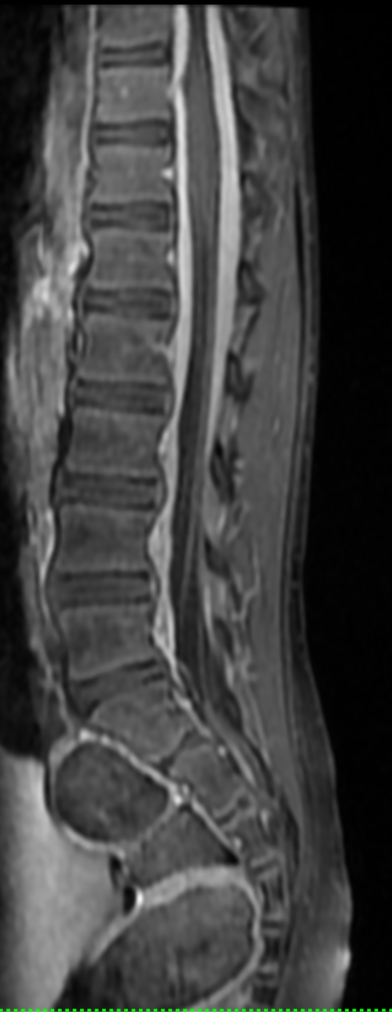

Slide 8
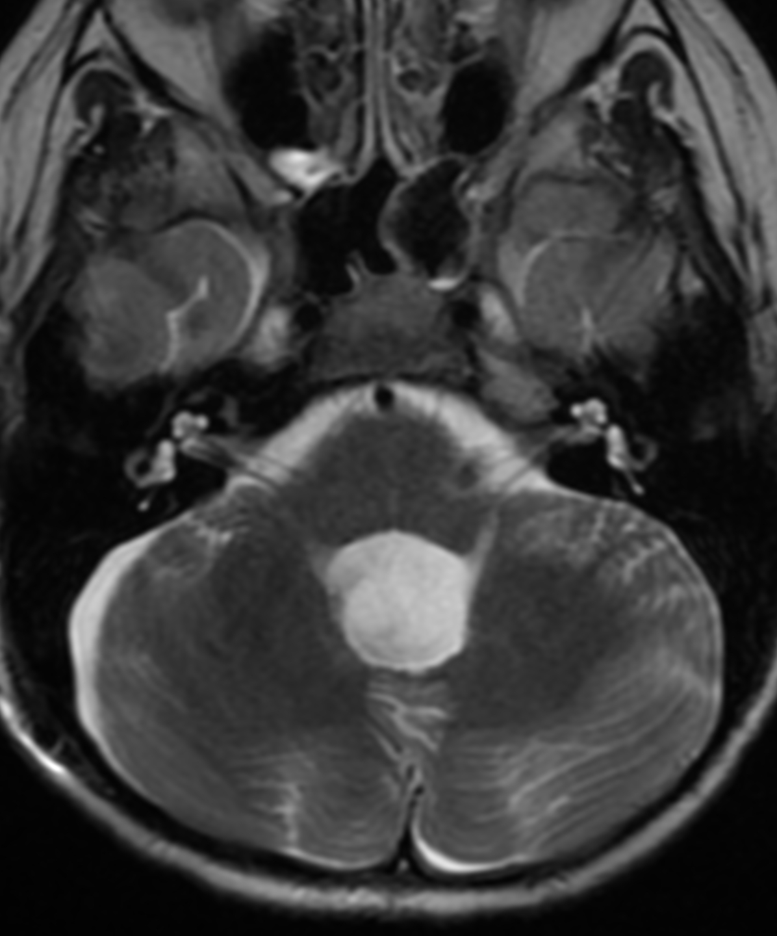
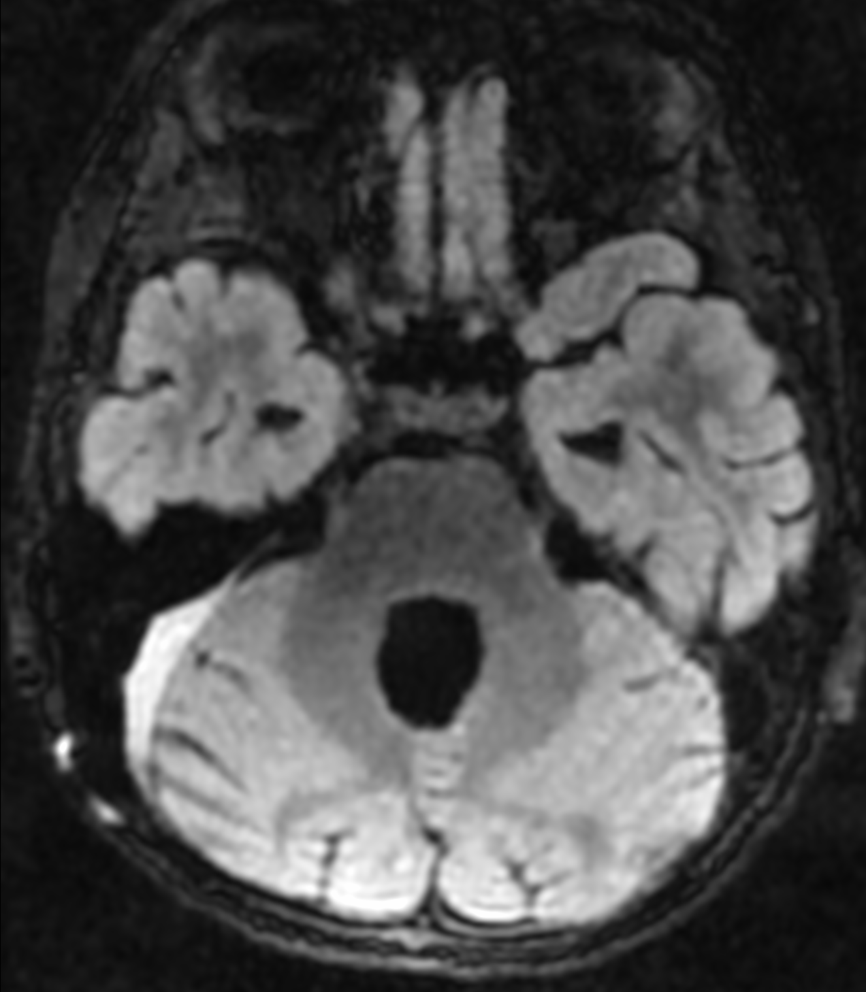
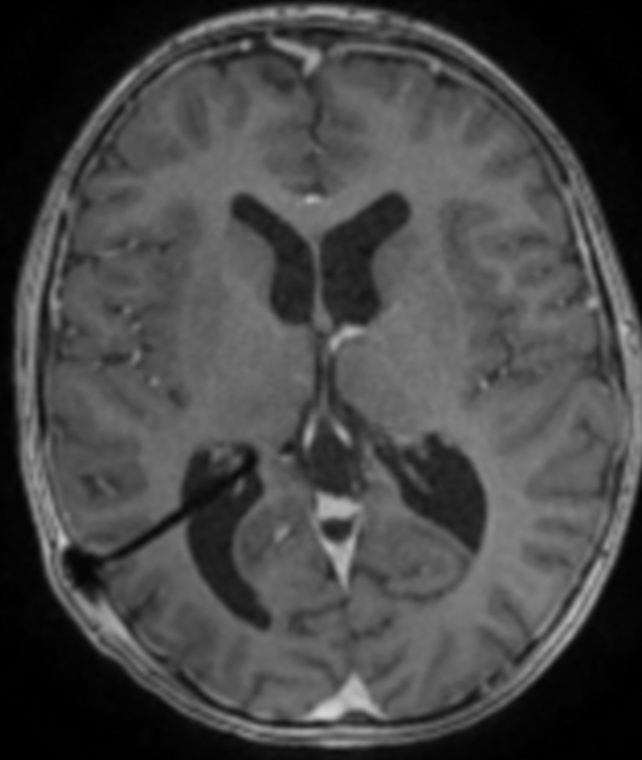
Contrôle (j37) le 09/02/2026

Slide 9
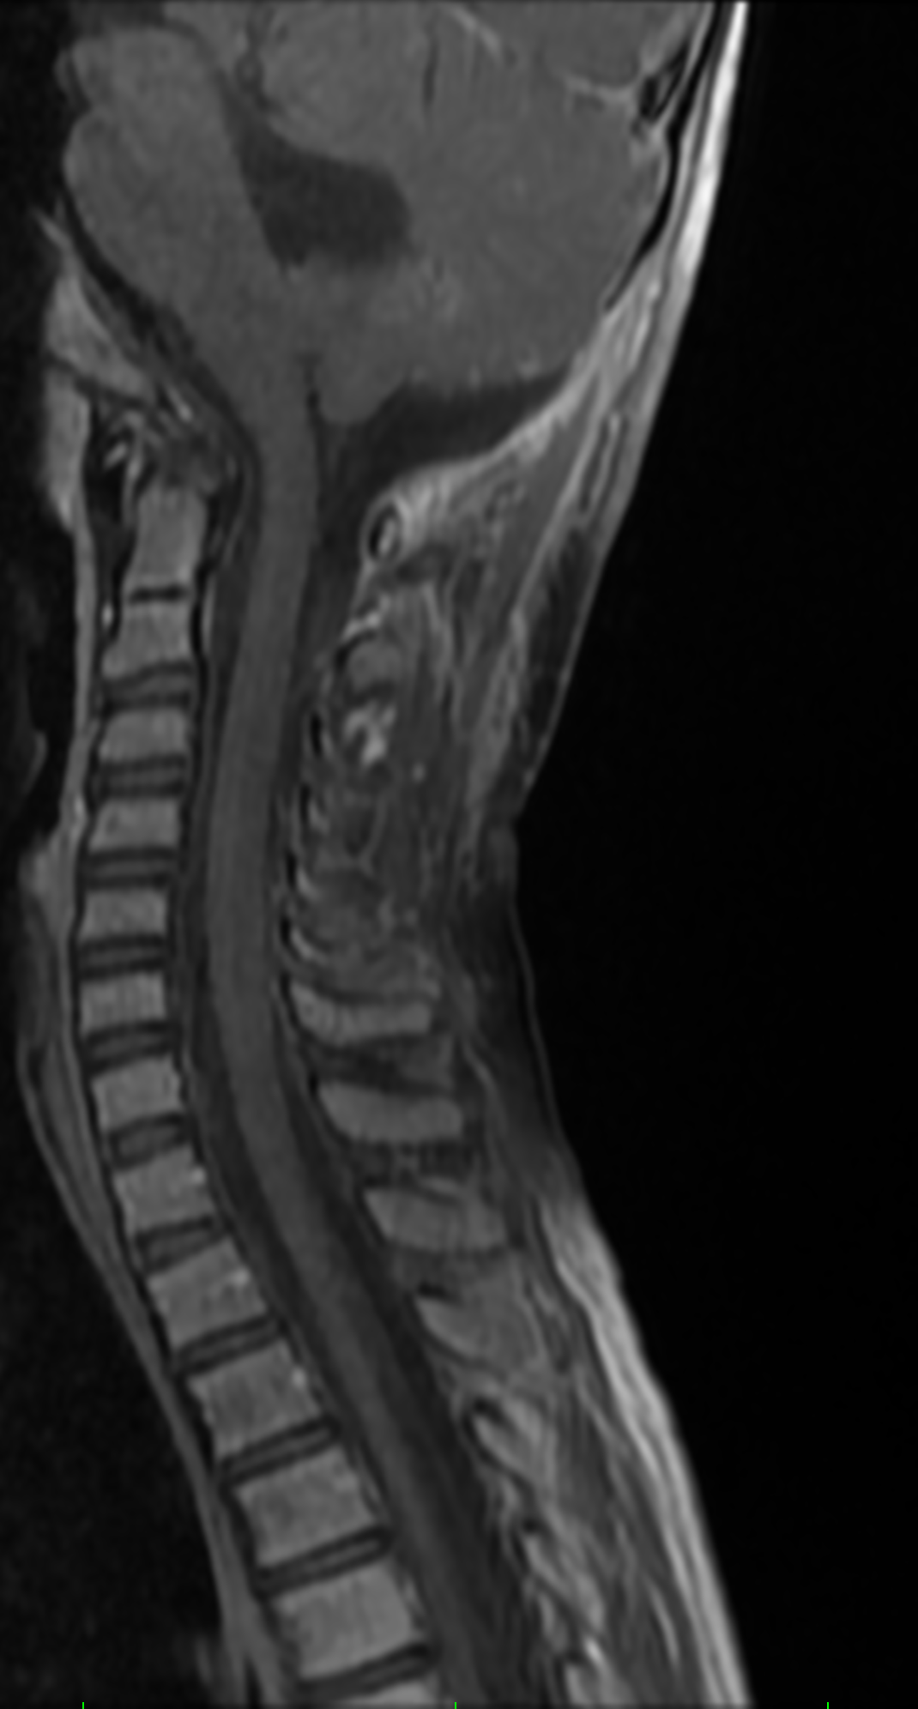
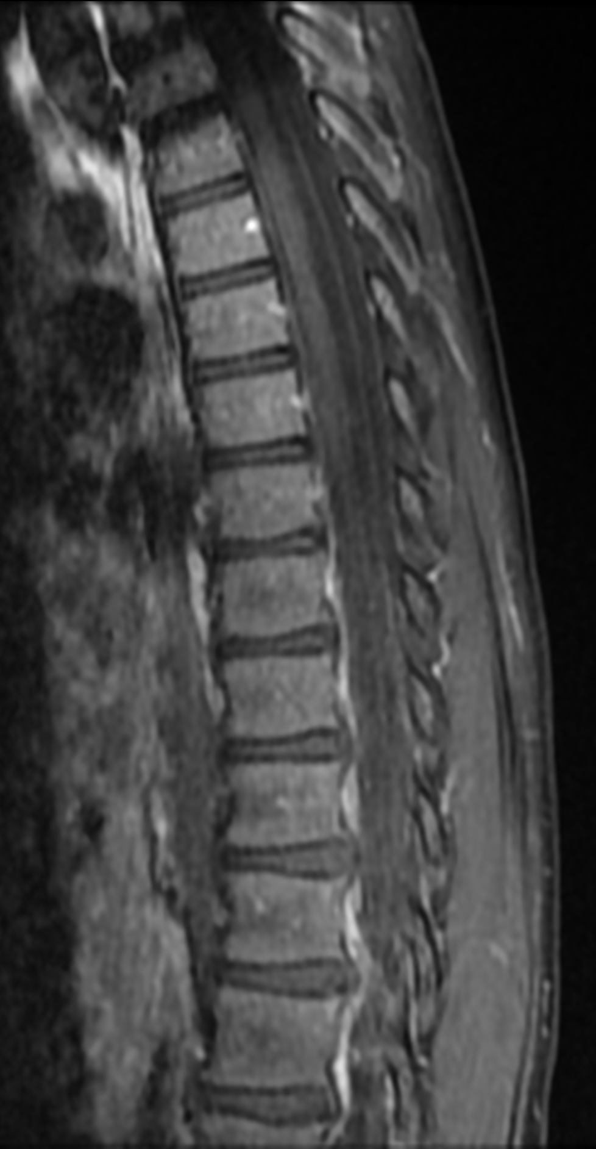
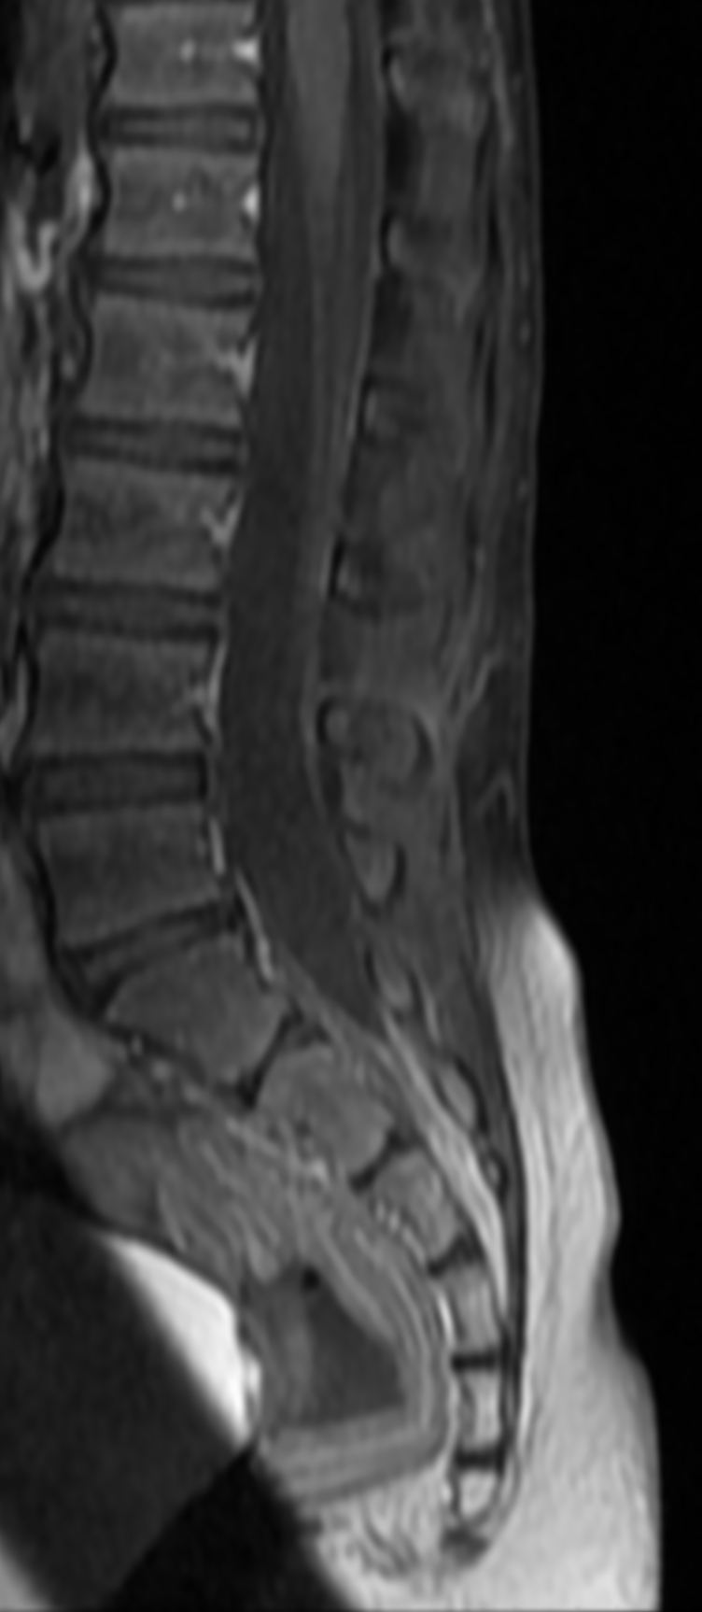

Slide 10
PISC post-operative intra-spinal subdural collections.
Les PISC sont des accumulations de liquide ou de sang associées à un épaississement des méninges. Elles se forment dans l'espace sous-dural de la colonne vertébrale après une chirurgie du cerveau ou de la moelle.
Physiopathologie
Chute de pression : L'ouverture des méninges lors de la chirurgie (souvent de la fosse postérieure du cerveau) entraîne une fuite de liquide cérébro-spinal (LCS).
Migration descendante : Le liquide et les débris de sang migrent par gravité vers le bas, le long de la colonne vertébrale.
Réaction inflammatoire : La présence de ce sang et de ce liquide irrite l'espace sous-dural, provoquant une inflammation locale des membranes méningées.
Aspect IRM
Localisation : Majoritairement situées dans la région dorsale (thoracique) et lombaire.
Signal liquide : Collections de signal similaire au liquide cérébro-spinal.
Prise de contraste : Aspect typique d'un épaississement linéaire et régulier qui prend le contraste.
Le piège : Cet aspect ressemble fortement à des métastases tumorales ce qui rend le diagnostic différentiel difficile mais crucial.
Évolution
Favorable : L'évolution est bénigne et spontanément résolutive.
Disparition rapide : Environ 88 % de ces collections régressent ou disparaissent totalement en moins de 4 semaines.
Suivi : Une IRM de contrôle est généralement programmée quelques semaines plus tard. La diminution de la taille de la collection confirme le diagnostic de PISC et élimine l'hypothèse d'une récidive tumorale.

Slide 11
Principaux facteurs de risque (Prédispositions)
L'apparition des PISC n'est pas aléatoire. Elle est fortement corrélée à certains critères anatomiques préexistants et au type de pathologie initiale :
Engagement des amygdales cérébelleuses (Hernie tonsillaire) : C'est le facteur prédisposant majeur. La compression physique à la base du crâne modifie fortement la dynamique locale du liquide cérébro-spinal (LCS) avant et pendant l'acte chirurgical.
L'hydrocéphalie préopératoire : Une pression initiale anormalement élevée dans les cavités du cerveau favorise les fuites liquidiennes massives vers le bas de la colonne vertébrale dès que les méninges sont ouvertes.
Le type de tumeur : Les PISC sont le plus fréquemment rapportées après l'exérèse de tumeurs malignes de la fosse postérieure, au premier rang desquelles figure le médulloblastome, suivi par l'épendymome et l'astrocytome pilocytique.
Présence de collections intracrâniennes post-opératoires : Les enfants qui développent de petites collections de liquide sous la boîte crânienne après l'opération ont un risque significativement plus élevé de voir ce liquide migrer le long du canal rachidien.

